Slide 1





Tập làm văn
Mở bài trong bài
văn kể chuyện

Slide 2
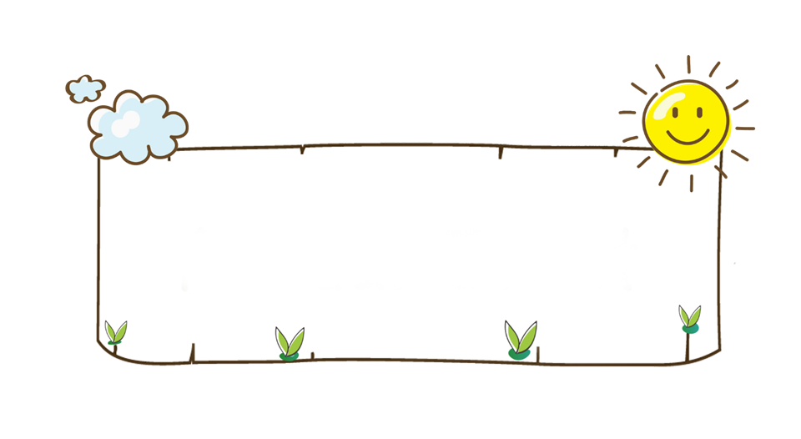


Khởi động
Ô số bí mật
3 phần
2
1
Phần đầu của bài văn kể chuyện là phần gì?
Bài văn kể chuyện có mấy phần?

Slide 3
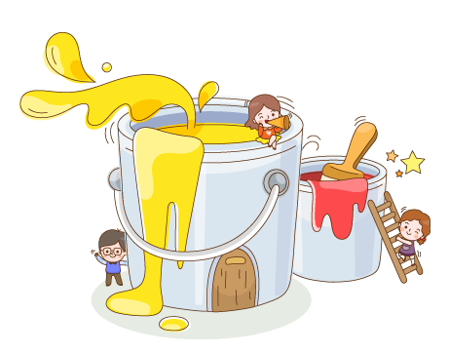
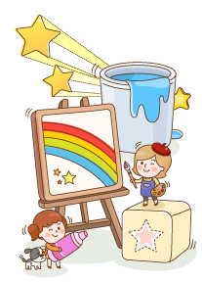


Mở bài trong bài
văn kể chuyện
KTUTS

Slide 4

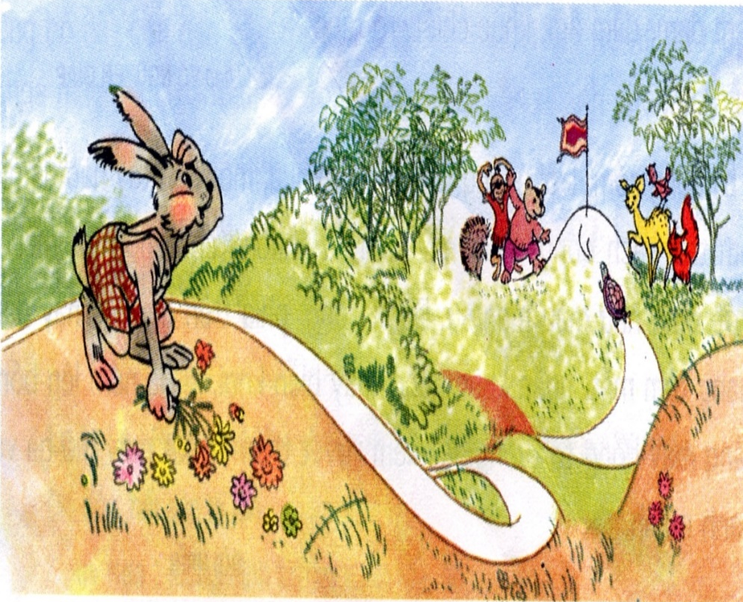


1. Nhận xét:

Slide 5
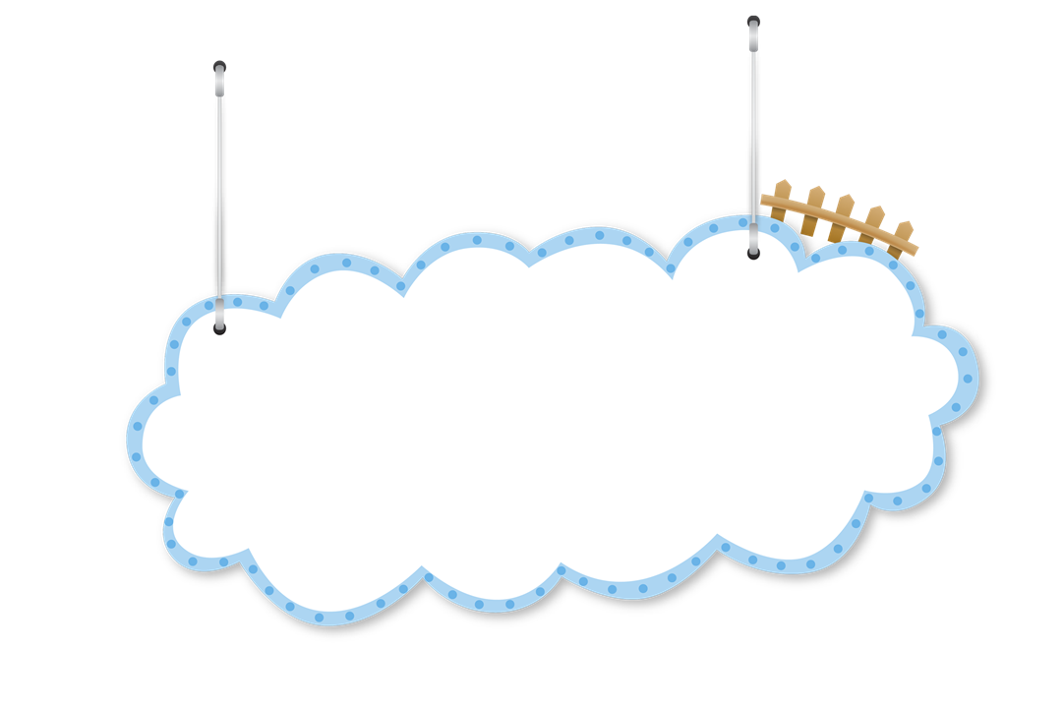
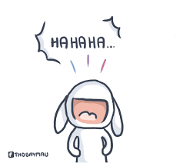

1. Đọc đoạn văn
Trời mùa thu mát mẻ. Trên bờ sông, một con rùa đang cố sức tập chạy.
Một con thỏ thấy thế liền mỉa mai:
- Đã gọi là chậm như rùa mà cũng đòi tập chạy.
Rùa đáp:
Anh đừng giễu tôi! Anh với tôi thử chạy thi coi ai hơn!
Thỏ ngạc nhiên:
Rùa mà dám chạy thi với thỏ sao? Ta chấp chú em một nửa đường đó!
Rùa không nói gì. Biết mình chậm chạp, nó dốc sức chạy thật nhanh.
Thỏ nhìn theo, mỉm cười. Nó nghĩ: “Chả việc gì mà vội, rùa gần tới đích, mình phóng cũng thừa sức thắng cuộc.” Vì vậy, nó cứ nhởn nhơ nhìn trời, mây, cây cỏ.
Lúc sực nhớ đến cuộc thi, ngẩng đầu lên, nó thấy rùa đã gần tới đích, bèn vắt chân lên cổ mà chạy. Nhưng muộn mất rồi. Rùa đã tới đích trước nó.

Slide 6

2. Tìm đoạn mở bài trong truyện trên
Trời mùa thu mát mẻ. Trên bờ
sông, một con rùa đang cố
sức tập chạy.

Slide 7
3.Cách mở bài sau đây có gì khác với cách mở bài nói trên?
Trong muôn loài, rùa vốn nổi tiếng là chậm chạp, còn thỏ thì chạy nhanh như bay. Thế mà có một con rùa dám chạy thi với thỏ và thắng cả thỏ. Vì sao có chuyện ngược đời như vậy? Sau đây, em xin kể đầu đuôi câu câu chuyện ấy.

Slide 8

Kể ngay về sự việc mở đầu câu chuyện
Trêi mïa thu m¸t mÎ. Trªn bê s«ng, mét con rïa ®ang cè søc tËp ch¹y
Mở bài trực tiếp
Mở bài gián tiếp
Trong mu«n loµi, rïa vèn næi tiÕng lµ chËm ch¹p. ThÕ mµ mét con rïa d¸m thi víi mét con thá vµ th¾ng c¶ thá. Vì sao l¹i cã chuyÖn ng­îc ®êi nh­ vËy? Sau ®©y, em xin kÓ ®Çu ®u«i c©u chuyÖn Êy.
Nói chuyện khác để dẫn vào câu chuyện

Slide 9


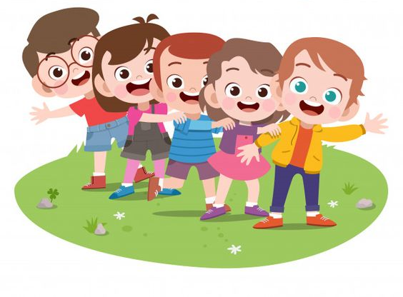
Mở bài trực tiếp: Kể ngay vào
sự việc mở đầu câu chuyện
Ghi nhớ
Có hai cách mở bài
Mở bài gián tiếp: Nói chuyện khác
để dẫn vào câu chuyện định kể

Slide 10

LUYỆN TẬP

Slide 11
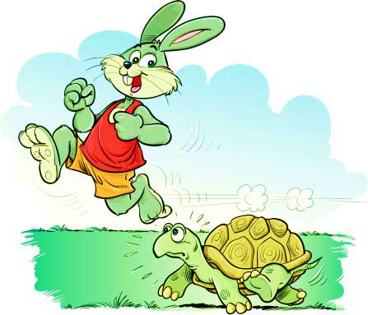
1. Đọc các mở bài sau và cho biết đó là những cách mở bài nào ?

Slide 12
a. Có một con rùa sống trên sông. Biết mình chậm chạp nên hôm nào cũng vậy, vừa sáng sớm tinh mơ, nó đã ra bờ sông tập chạy.
b. Xưa nay, người cậy tài giỏi mà chủ quan, biếng nhác thì chẳng làm nên việc gì. Ngược lại, sức có kém nhưng quyết tâm, nhẫn nại ắt thành công. Câu chuyện Rùa và Thỏ chứng minh điều đó.

Slide 13
c. Đầu năm học vừa qua, lớp em có mấy bạn vì chủ quan,
Lười biếng nên kết quả học tập sút kém hẳn so với hồi lớp Ba.
Cô giáo bèn kể chuyện Rùa và Thỏ để khuyên các bạn phải
cố gắng, chăm chỉ. Câu chuyện này như sau:
d. Trong các loài thú, mấy ai chạy nhanh như bọn thỏ chúng tôi?
Thấy bóng chúng tôi trên đường đua thì hươu, nai còn phải kiêng dè, chưa nói gì tới bác trâu hay chị lợn. Thế mà có lần thỏ tôi phải ngậm đắng nuốt cay chịu thua anh chàng rùa nổi tiếng lù đù, chậm chạp. Câu chuyện ấy dạy cho tôi một bài học nhớ đời. Đầu đuôi thế này:

Slide 14

Cho biết: 4 đoạn mở bài trên
đó là những cách mở bài nào?

Slide 15



a
b
Mở bài
trực tiếp
Mở bài
gián tiếp
d
C
Mở bài
gián tiếp
Mở bài
Gián tiếp
Notes:
更多模板123图文旗舰店：666

Slide 16
Cách b, c, d
Cách a
Mở bài gián tiếp ( vì đã không kể ngay vào việc đầu tiên của truyện mà nêu ý nghĩa hay nói những chuyện khác để dẫn vào câu chuyện định kể.
Mở bài trực tiếp ( kể ngay vào sự việc mở đầu câu chuyện rùa đang tập chạy trên bờ sông).

Slide 17


2: Câu chuyện sau đây mở bài theo cách nào ?

Slide 18
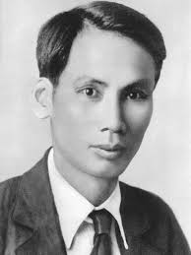
Hai bàn tay
Hồi ấy, ở Sài Gòn, Bác Hồ có một người bạn tên là Lê.
Một hôm, Bác Hồ hỏi bác Lê:
-Anh có yêu n­íc không?
Bác Lê trả lời:
-Có chứ.
-Anh có thể giữ bí mật không?
-Có.
-Tôi muốn đi ra nước ngoài xem Pháp và các nước khác họ làm như thế
nào, sau đó, trở về giúp đồng bào chúng ta. Nhưng đi một mình còng mạo
hiểm. Anh có muốn đi với tôi không?
Bác Lê söng sốt:
-Nhưng chúng ta lấy đâu ra tiền mà đi?
-Đây, tiền đây!
Vừa nói, Bác Hồ vừa giơ hai bàn tay ra và tiếp:
-Chúng ta sẽ làm bất cứ việc gì để sống và để đi. Anh đi với tôi chứ?
Trực tiếp

Slide 19

3: Kể lại phần mở đầu câu chuyện trên theo cách mở bài gián tiếp
Bác Hồ là lãnh tụ của nhân dân Việt Nam và là danh nhân của thế giới. Sự nghiệp của Bác thật là vĩ đại. Nhưng sự nghiệp vĩ đại ấy lại bắt đầu từ một suy nghĩ rất giản dị, một quyết định rất táo bạo từ thời thanh niên của Bác. Câu chuyện thế này:
Mở bài gián tiếp bằng
lời người kể chuyện
Từ hai bàn tay, một người yêu nước và dũng
cảm có thể làm nên tất cả. Điều đó tôi rất thấm
thía mỗi khi nhớ lại cuộc nói chuyện giữa tôi và
Bác Hồ ngày chúng tôi ở Sài Gòn năm ấy.
Câu chuyện thế này:
Mở bài gián tiếp
bằng lời của bác
Lê

Slide 20
Chúc các em học tốt!

